Slide 1
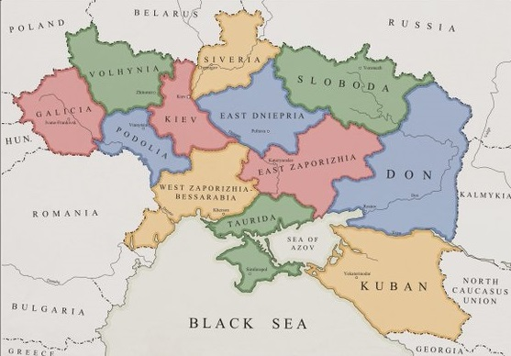
Українські Січові СТРІЛЬЦІ

Slide 2
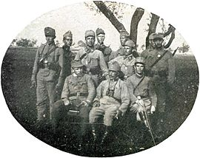
Присяга Українських Січових Стрільців
«Я, Український Січовий Стрілець, присягаю українським князям, гетьманам, Запорізькій Січі, могилам і всій Україні, що вірно служитиму Рідному Краєві, боронитиму його перед ворогом, воюватиму за честь української зброї до останньої краплі крові…»
Сотник легіону Українських січових стрільців Ю. Бузиновський із солдатами його сотні

Slide 3
Ой у лузі червона калина
Похилилася.
Чогось наша славна Україна
Зажурилася.
А ми тую червону калину
Підіймемо,
А ми нашу славну Україну,
Гей, гей, розвеселимо!
Так звучить відомий у народі гімн січових стрільців. То були справді важкі для України часи – Перша світова війна. З одного боку Росія, з іншого Австро-Угорщина, та січові стрільці боролись за свою – Українську державу.

Slide 4
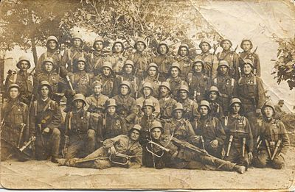
Створення Легіону Українських Січових Стрільців
Датою створення Легіону Українських Січових Стрільців є 6 серпня 1914 р., коли був проголошений маніфест із закликом гуртуватися під знаменами Українських Січових Стрільців. Створений за австрійською моделлю добровільний військовий підрозділ уже в вересні 1914 р. налічував 2500 осіб
Штурмова бригада УСС

Slide 5
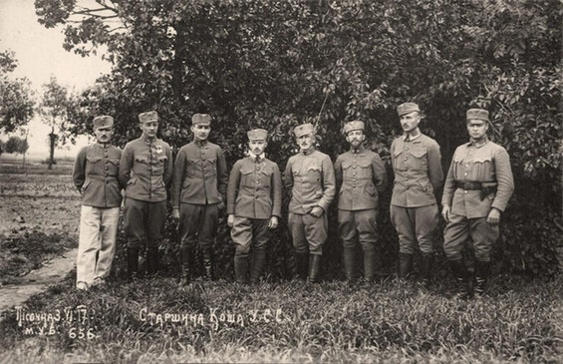
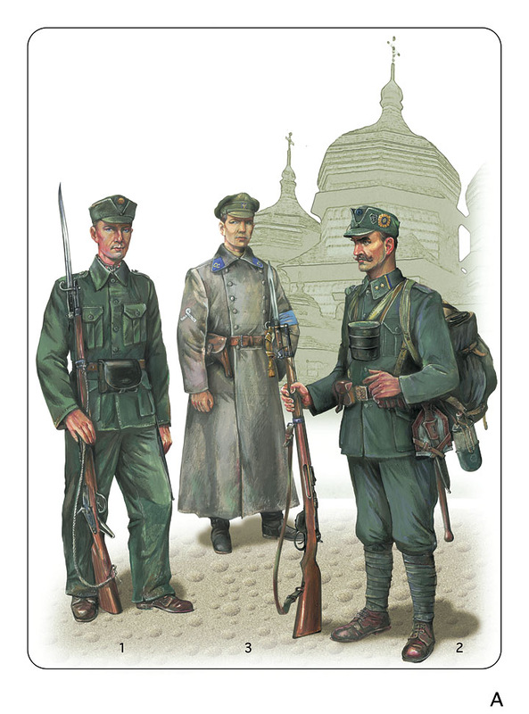
У роки Першої світової війни це була єдина добровольча військова формація у складі австро-угорської армії. Галичани радо зустріли ініціативу створення українського військового формування.
Так служити в легіоні УСС зголосилися близько 30 тис. осіб, однак австрійська влада, побоюючись створення українського війська, дозволила взяти до рук зброю лише 2,5 тис. добровольців. Ядро легіону склали активісти товариств «Сокіл», «Січ» і «Пласт», а також гімназисти й студенти.

Slide 6
Значну роль у формуванні Леґіону Українських Січових Стрільців зіграв Ерцгерцоґ Австрійський Вільгельм фон Габсбурґ — Василь Вишиваний — саме його щира любов до України спонукала ідентифікувати себе як українця, за що вояки полюбили Архікнязя, подарували йому українську вишиванку й прозвали Василь Вишиваний. Згодом це ім'я Ерцгерцоґ взяв собі замість австрійського, коли родина зреклась його.
Вільгельм фон Габсбурґ закінчив військову академію і став командувачем підрозділу, який переважно складався з Українців. Він вбачав у них "націю майбутнього".

Slide 7
Україна пам'ятає…

Slide 8
Січові стрільці мали свої полки піхоти та артилерії, кінний полк, летунську сотню. Військовий вишкіл у них називався муштрою. Та головною все ж була самодисципліна. Одягали стрільці характерні «мазепинки» та червоно-чорні стрічки на верхній одяг. Використовували кріси, багнети, гранати. Цікаво, що для навчання військової справи спеціально було видано близько десятка україномовних підручників. Писали їх українці самостійно, часто й від руки.
Січові стрільці були чудово організованим формуванням національно свідомих, думаючих людей, носіїв високих ідей і благородних ідеалів. Ідеологією січових стрільців була єдина і незалежна Україна зі всіма своїми територіями.

Slide 9
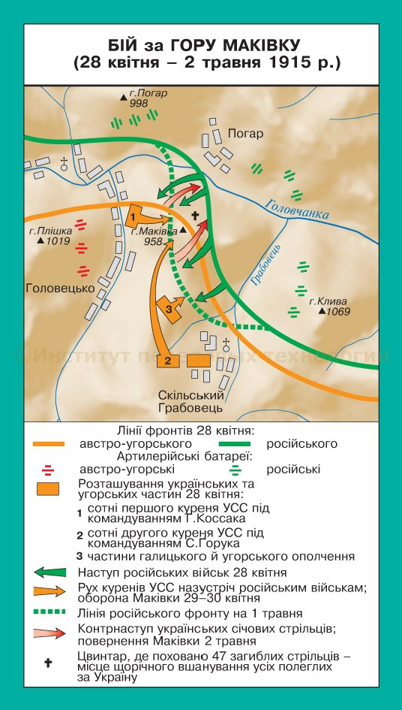
Бої за гору Маківка
У славну історію українських січових стрільців вписані запеклі позиційні бої за гору Маківка, що точилися з 29 квітня до 4 травня 1915 р. в Карпатах.
Бій за гору Маківка став епізодом збройного протистояння на Східному фронті між підрозділами австро-угорської 55-ї піхотної дивізії генерала фон Фляйшнера, до складу якої входили 7 сотень 1-го та 2-го куренів Українських Січових Стрільців (УСС), та російськими військами 78-ї піхотної дивізії генерал Альфтана.

Slide 10
Гора Маківка – символ перемоги українців над московськими загарбниками. Майже через два століття після Полтавської битви українці знову зустрілися в бою з росіянами і на цей раз здобули переконливу перемогу.

Slide 11
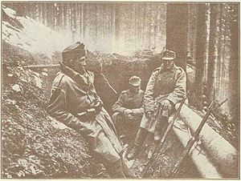
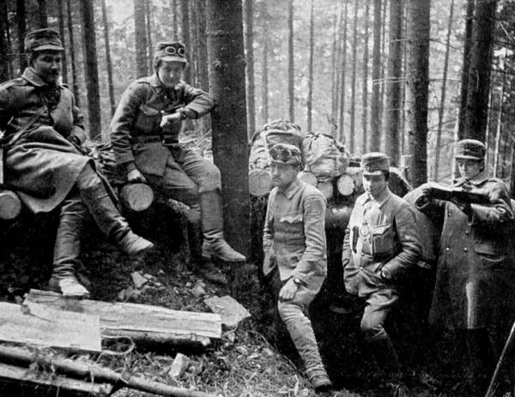
Головним завданням російської армії було повернути контроль над Маківкою максимально швидко і з мінімальними втратами. Але перша атака рано вранці 29-го квітня була успішно відбита. Атакуючі зазнали важких втрат і вимушені були відступити. Друга спроба 1-го травня була більш вдалою для росіян: їм вдалося вдертись на Маківку, але тримали гору вони не довго.
Польова сторожа усс в траншеях на східних схилах центральної вершини Маківки
Гора Маківка, 8 березня 1915 року

Slide 12
Завдяки блискучій контратаці Січових Стрільців контроль над горою було відновлено. Лише 4 травня після підключення всіх резервів та нових жертв при наступі росіяни змогли захопити Маківку. Стратегічно захоплення Маківки російській армії не дало нічого: резервів для наступу просто не залишилось.

Slide 13
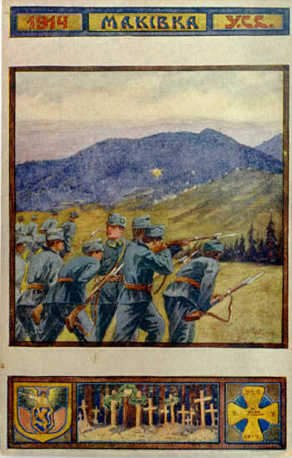
Російська армія на Маківці була представлена в тому числі Овруцьким та Кременецьким полками. Тобто поліщуки з волинянами воювали проти галичан. Українці вбивали Українців на своїй землі, захищаючи чужі інтереси. Це і є головною трагедією нашого народу не тільки на Маківці, але й у всій Першій Світовій війні.
Особливою мужністю під час боїв за Маківку відзначились частини Українських Січових Стрільців, що в подальшому відобразилось у народній пам'яті.

Slide 14
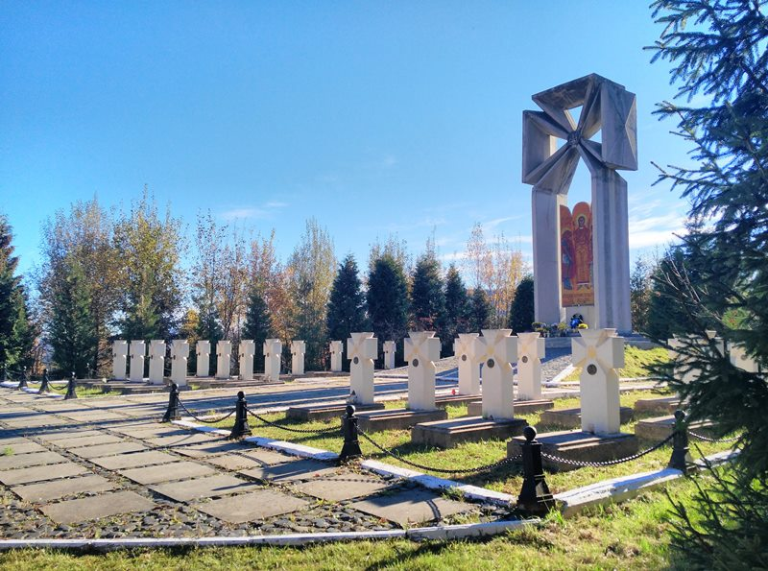
УВІКОВІЧНЕННЯ ПАМʼЯТІ
На горі Маківка уже в роки незалежної України зробили меморіал, де поховані січові стрільці, які там загинули.
На Пантеоні поховані:
Онуфрій Федорчак,
Дмитро Формусяк,
Юліан Шевчук,
Микола Юзьвяк,
Дмитро Цвілинюк,
Федь Ткачук,
Борис Ткачук,
Пилип Тимчишин,
Сумарук,
Іван тимчишин,
Омелян Стратійчук,
Михайло Стратійчук,
Михайло Стефанський,
Гриць Стефурак,
Дмитро Снітович,
Дмитро Савчук,
Юра Пітиляк,
Кость Попенюк,
Іван Ребеньчук,
Федір Пик,
Дмитро Петрів,
Василь Палійчук,
Микола Мицканюк,
Михайло Мицканюк,
Дмитро Мицканюк,
Микола Михайлюк,
Осип Матковський,
Ілько Матійчук,
Федь Матійчук,
Микола Максимюк,
Іван Лаврук,
Іван Кішка,
Осип Конюшевський,
Олекса Курендаш,
Федір Карпин,
Василь Іличук,
Михайло Дячук,
Василь Вітенюк,
Танас Дупрейчук,
Петро Данищук,
Ілько Грицюк,
Василь Геник,
Ілько Ганущак,
Іван Гільтайчук,
Олекса Григорчук,
Юрко Григорчук,
Степан Гаврилюк,
Михайло Білячук,
Ілько Бехметюк,
Федір Бельмега.

Slide 15
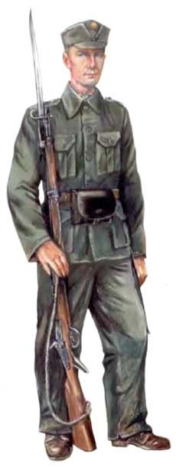
У легіоні УСС існували просвітницький осередок, який отримав назву «Пресової квартири». Вони відіграли неабияку роль у справі національно-патріотичного виховання легіонерів.
Саме в Пресовій квартирі та Українській Бойовій Управі розроблялися знамена та уніформа УСС.
Кокарда підрозділу
Уніформа 1914-1918 рр

Slide 16
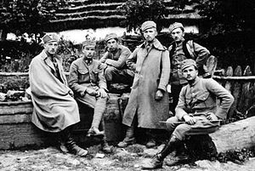
Окрім бойових досягнень, стрільці залишили по собі величезний пласт культурної спадщини, створили пісенний культ, який не втрачає популярності вже сто років, як у Галичині, так і поза її межами, засновували театри, осередки «Просвіти», школи тощо.
Історія Українських січових стрільців — це гордість і слава, радість і біль нашого народу, який прагнув волі, кращої долі, побудови суверенної України.
Гурток Пресової Кватири у полку УСС, липень 1916 р

Slide 17
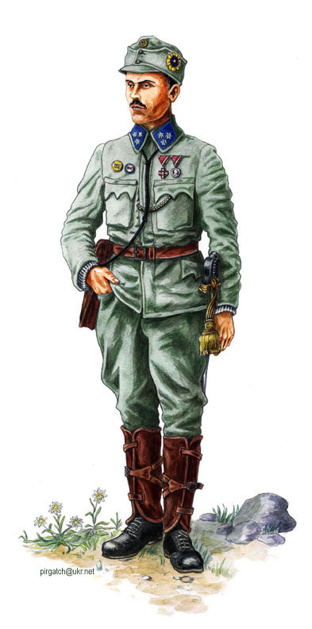
Поставивши своєю основною метою виборення української державності, Українські січові стрільці усвідомлювали, що реалізація цього потребує ретельної і цілеспрямованої підготовки.
Тому в легіоні діяв ряд громадсько-освітніх та мистецьких структур, покликаних ознайомлювати стрільців, головним чином стрілецьких новобранців, з їхніми завданнями у війні, підвищувати освітній рівень, готувати до післявоєнної громадської діяльності. Насамперед слід відзначити бібліотеку, "етапну гімназію", де готували до складання іспитів стрільців-гімназистів, а також Пресову кватиру (своєрідний центр, що організовував і спрямовував духовне, культурне та творче життя легіону).

Slide 18
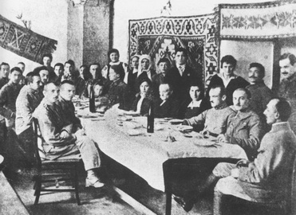
ПРОСВІТНИЦЬКА ДІЯЛЬНІСТЬ
Добре розуміючи, що запорукою успішної реалізації національно-державницької ідеї можуть бути тільки сили власного народу, вони поряд із самоосвітою та самовдосконаленням приділяли величезну увагу й національно-просвітницькій праці серед широких кіл української громадськості — щоб допомогти населенню швидше усвідомити свої сили та шляхи, якими можна було б добитися людського існування та гідного місця в історії.

Slide 19
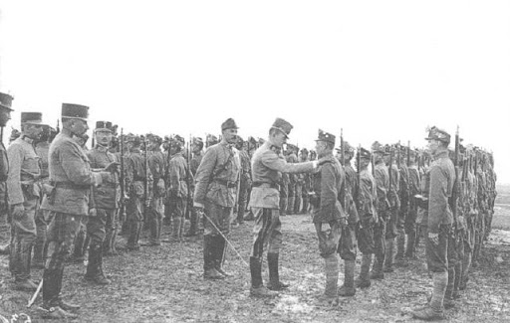
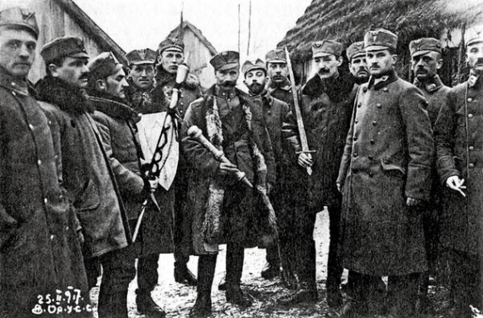
Незаперечною заслугою легіону залишається те, що при необхідності підкорюватись Австрійському командуванню, січовикам вдавалося паралельно провадити власну роботу зі зміцнення української ідеї на Великій Україні та захисту українського населення від австрійського переслідування.

Slide 20
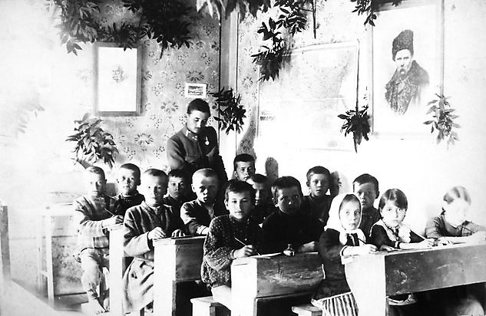
Вже з 1914 р. передова частина стрілецтва вела роз'яснювальну роботу серед українців у місцях свого постою, залучала їх до спільних маніфестацій, допомагала в створенні різноманітних національних інституцій, зокрема, читалень, товариств "Просвіти", господарських осередків, організовувала курси ліквідації неграмотності тощо.

Slide 21
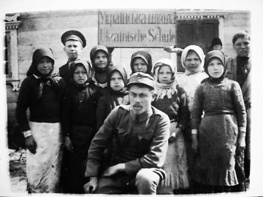
Свідченням того, що Українські січові стрільці працювали і на перспективу, була їхня участь в організації та підтримці українського шкільництва. Зокрема, протягом 1916 — поч. 1917 р. близько двох десятків стрільців під керівництвом сотника Д.Вітовського та четарів М.Саєвича і М.Гаврилка організували на Волині до 100 українських шкіл, працювали в них учителями і навіть видавали підручники для волинської дітвори.

Slide 22
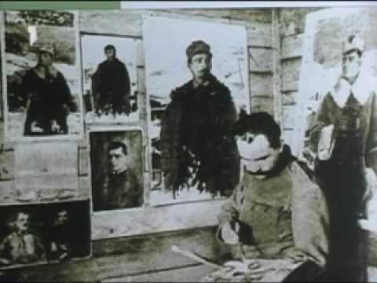
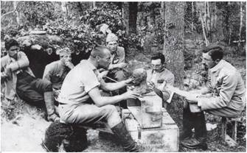
Важливе значення для поширення та пропаганди національно-державницьких поглядів мала й культурно-мистецька діяльність УСС. Нерідко саме завдяки стрілецьким пісням, музиці, виставам тощо українське населення того чи іншого краю вперше ознайомлювалося з ідеєю української державності, дізнавалося правду про свою минувшину, задумувалося над майбутнім. Доступність цих жанрів давала змогу охопити якнайширші кола українства, починаючи від Закарпаття і аж до Наддніпрянщини, а тематика та форми подачі сприяли проникненню стрілецьких ідей у глибини української душі.
Очільник мистецького відділу Пресової кватири УСС Осип Курилас . 1916 р.
Скульптор Михайло Гаврилко - четар УСС. 1915 р.

Slide 23
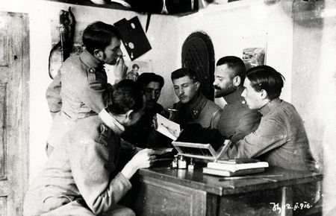
Ефективною була видавнича діяльність Пресової Кватири. Наявність творчих сил дозволила налагодити в Легіоні УСС власні періодичні видання, яких не мала жодна частина австрійської армії. Від 1915 р. побачили світ і широко розповсюджувалися серед січового стрілецтва часопис „Самохотник" („Доброволець"), поетичний журнал „Новініана", сатиричні журнали „Бомба" і „Самопал". влітку того року зусиллями М. Угрина-Безгрішного та А.Лотоцького налагоджено випуск регулярного „Вісника Пресової Кватири" і згодом поважні, змістовні журнали-щомісячники „Шляхи" та „Червона Калина", де публікувалися нариси з бойового шляху Легіону, поетичні твори

Slide 24
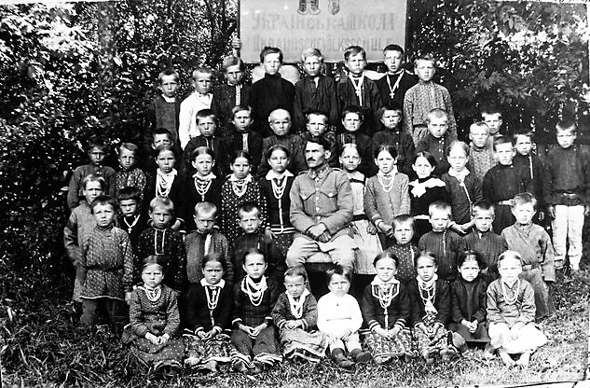
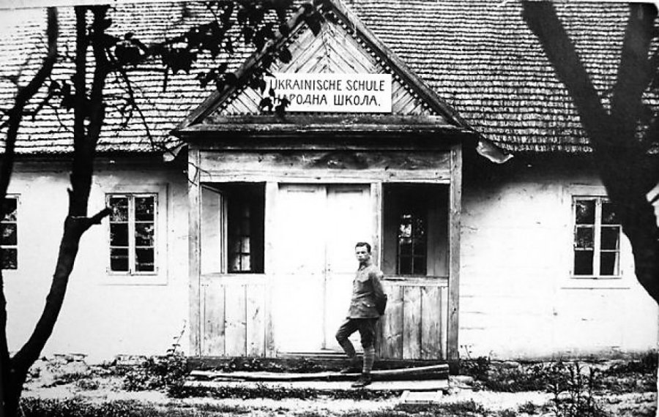
СПОГАДИ СУЧАСНИКІВ
Вдова Карпенка-Карого Софія Тобілевич при перебуванні УСС на Херсонщині зазначала: "Незабаром серед селянства розійшлися чутки одні від других чудніші: вони вчать… вони лікують хворих… вони посилають своїх людей на роботу в поміч удовам і недужим… За все платять… Поводяться по-людськи з народом… Позаводили свої крамниці, дають селянам світло, роздають книжки".

Slide 25
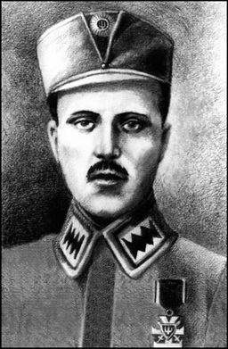
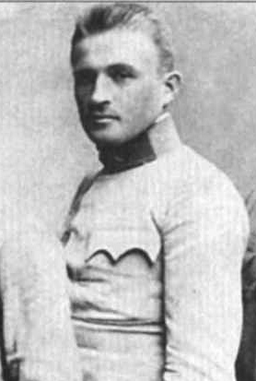
Усе це дійсно входило до діяльності стрілецтва і сприяло прихильному ставленню населення. Відомо, що Василь Вишиваний відправляв деяких стрільців з завданням організовувати школи. На Поділля і на Херсонщину з таким завданням вирушили четар Микола Саєвич і сотник Дмитро Вітовський.
Сотник Дмитро Вітовський
Сотник Дмитро Вітовський
Четар Микола Саєвич

Slide 26
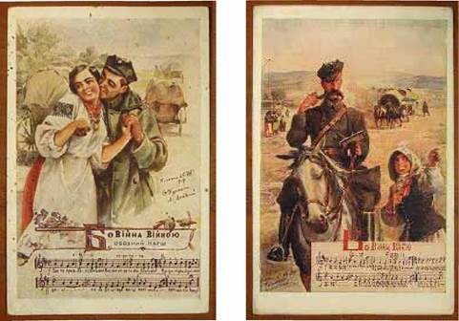
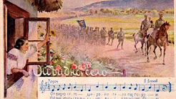
Розглядаючи роль, місце і значення музичної творчості січового стрілецтва, що створила помітний напрям у подальшому розвитку українського музичного мистецтва, головний наголос слід зробити на основному жанрі - стрілецькій пісні, що стала в роки національно-визвольних змагань найвиразнішим духовним і мистецьким проявом патріотизму українського народу.

Slide 27
Вічно співатиме український народ "Ой, у лузі червона калина", "Ой, видно село", "Човен хитається", " Зажурились галичанки", "Бо війна війною", "Не сміє бути в нас страху" і багато інших маршових, любовних, жартівливих пісень, які постали в легіоні Українських січових стрільців протягом Першої світової війни.

Slide 28
© Світлана Маєвська

